Slide 1
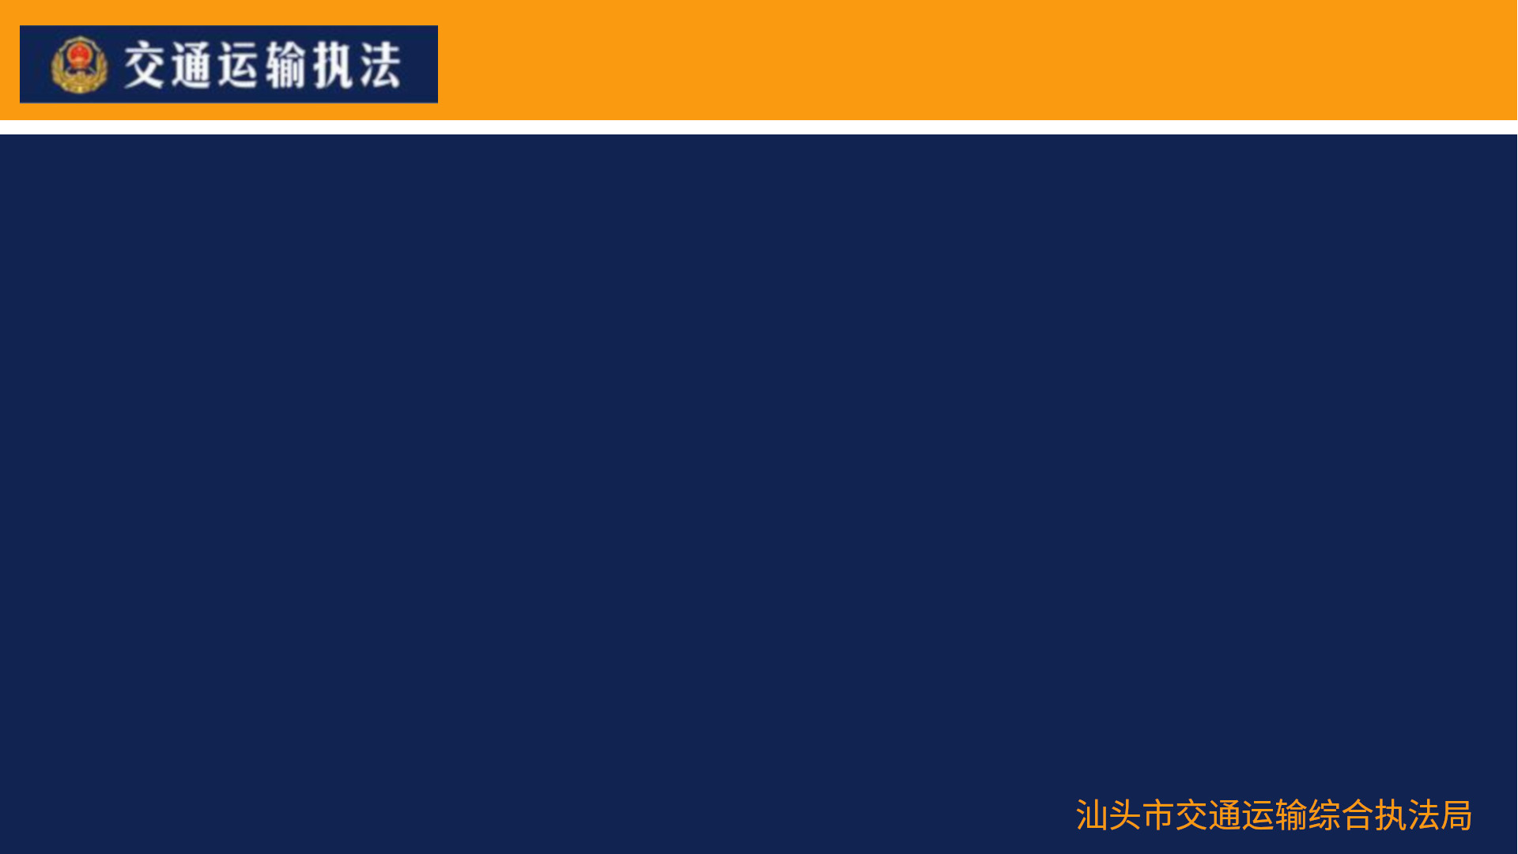
关于《汕头市交通运输行政处罚裁量基准表》
的解读
2025年8月

Slide 2
解 读
编制背景
编制依据
编制原则
编制内容
本次修改内容

Slide 3
编制背景
2021年《汕头经济特区出租汽车客运条例》修订实施后，我局同步制定了《汕头市交通运输综合执法局行政处罚裁量标准》，对我局规范行使行政处罚自由裁量权发挥了积极的保障作用。
2023年5月《汕头市港口条例》废止，同时为适应新形势新变化，进一步规范我市交通运输综合执法行为，细化量化具体执法尺度和标准，增强可操作性，有效防范执法风险，2024年我局对《汕头市交通运输综合执法局行政处罚裁量标准》进行重新编制，制订了《汕头市交通运输行政处罚裁量基准表》，确保了我市交通运输行政处罚裁量基准的合法性、合理性和实用性。

Slide 4
编制背景
2025年《汕头经济特区出租汽车客运条例》进行了修正，我局适时对《汕头市交通运输行政处罚裁量基准表》进行相应修改完善，确保行政裁量权的规范行使。

Slide 5
编制依据
《中华人民共和国行政处罚法》
《国务院办公厅关于进一步规范行政裁量权基准制定和管理工作的意见》
《广东省交通运输厅关于交通运输行政处罚自由裁量权
的实施办法》
《汕头市规范行政处罚裁量权规定》
《汕头经济特区出租汽车客运条例（2025修正）》
《汕头经济特区城市公共汽车交通条例》

Slide 6
编制原则
一、坚持依法行政，严格确定行政裁量基准的阶次或幅度。
严格按照《中华人民共和国行政处罚法》有关规定，认真对照《汕头经济特区出租汽车客运条例》《汕头经济特区城市公共汽车交通条例》，结合本市实际，在法定的处罚种类和幅度内进行细化、量化，明确了轻微、较轻、一般、较重、严重、特别严重情节，确保不超出法定幅度。

Slide 7
编制原则
二、坚持过罚相当原则，体现包容审慎精神。
根据《中华人民共和国行政处罚法》第三十三条规定“违法行为轻微并及时改正，没有造成危害后果的，不予行政处罚”，充分考量《汕头经济特区出租汽车客运条例》《汕头经济特区城市公共汽车交通条例》的立法原意、执法实践和违法行为危害后果，坚持处罚与教育相结合，发挥行政处罚教育引导公民、法人和其他组织自觉守法的作用，在裁量中科学、合理设置不予处罚条件，加强对当事人的教育，做到宽严相济。

Slide 8
编制内容
本《裁量基准表》行政处罚自由裁量基准项目为道路运政，共69项。
每一个交通行政处罚项目的违法行为、违反条款、处罚依据、违法程度、情节与危害后果、裁量标准等都以表格的形式详细列明。

Slide 9
编制内容
违法行为。根据法规中的“法律责任”部分的条款确定，描述与其基本一致。
违反条款。某种具体违法行为所违反的实体条款。
处罚依据。某种具体违法行为所对应的法律责任条款。

Slide 10
编制内容
违法程度。对具体违法行为进行档次划分，是规范行政处罚裁量权的行使的重要内容。考虑到我市交通运输法规设定的行政处罚一般幅度较大、罚款额度较高，且影响交通运输行政处罚的裁量因素较为复杂，同时根据 《汕头市规范行政处罚裁量权规定》《广东省交通运输厅关于规范行政处罚自由裁量权的实施办法》等规定，《裁量基准表》将违法行为划分为轻微、较轻、一般、较重、严重、特别严重等六个等级。

Slide 11
编制内容
情节与危害后果。《裁量基准表》参照上级交通运输行政处罚裁量标准，主要考虑违法次数，结合危害后果作出具体裁量结果，其中违法次数“以上”包含本数。所称违法查处次数，涉及《汕头经济特区出租汽车客运条例》（序号1至52）的，以12个月内违法次数进行统计；涉及《汕头经济特区城市公共汽车交通条例》（序号53至70）的，以1年内（自然年）违法次数进行统计。

Slide 12
编制内容
裁量标准。《裁量基准表》根据违法程度，对裁量权细化为定值，可有效防止滥用裁量权，保护相对人的合法权益，其中法律责任规定的处罚幅度“以上”包含本数，“以下”不包含本数，但是最高额“以下”包含最高额。

Slide 13
本次修改内容
调整处罚额度。
因《汕头经济特区出租汽车客运条例（2025修正）》第五十二条将原“对个人处一万元以上三万元以下罚款”修改为“对个人处三千元以上一万元以下罚款”，将《裁量基准表》序号1-6裁量事项中对个人的处罚额度进行相应调整。

Slide 14
本次修改内容
优化裁量规则。
为提高可操作性，优化《汕头经济特区出租汽车客运条例（2025修正）》第五十四条的裁量基准，将严重、特别严重违法程度的情节与危害后果考量因素进行细化量化，对《裁量基准表》序号7-11裁量事项进行相应优化。

Slide 15
本次修改内容
增加处罚事项。
因《汕头经济特区出租汽车客运条例（2025修正）》将第五十九条第一款第一项修改为“议价、要价、违规收费、违规拒载、未经乘客同意招揽他人同乘的”，增加了对“违规收费”的处罚，对《裁量基准表》序号18-19裁量事项的违法行为和违反条款进行相应修改。

Slide 16
本次修改内容
减少处罚事项。
因《汕头经济特区出租汽车客运条例（2025修正）》第六十三条将原“违反本条例第二十九条第一项至第六项”修改为“违反本条例第二十九条第二项至第六项”，减少了对“未随车携带本人从业资格证和巡游车道路运输证或者网约车运输证”的处罚，删除《裁量基准表》序号39裁量事项。

